Slide 1


Ministerstvo dopravy za Martina Kupky 2022–2025
20. 11. 2025

Slide 2
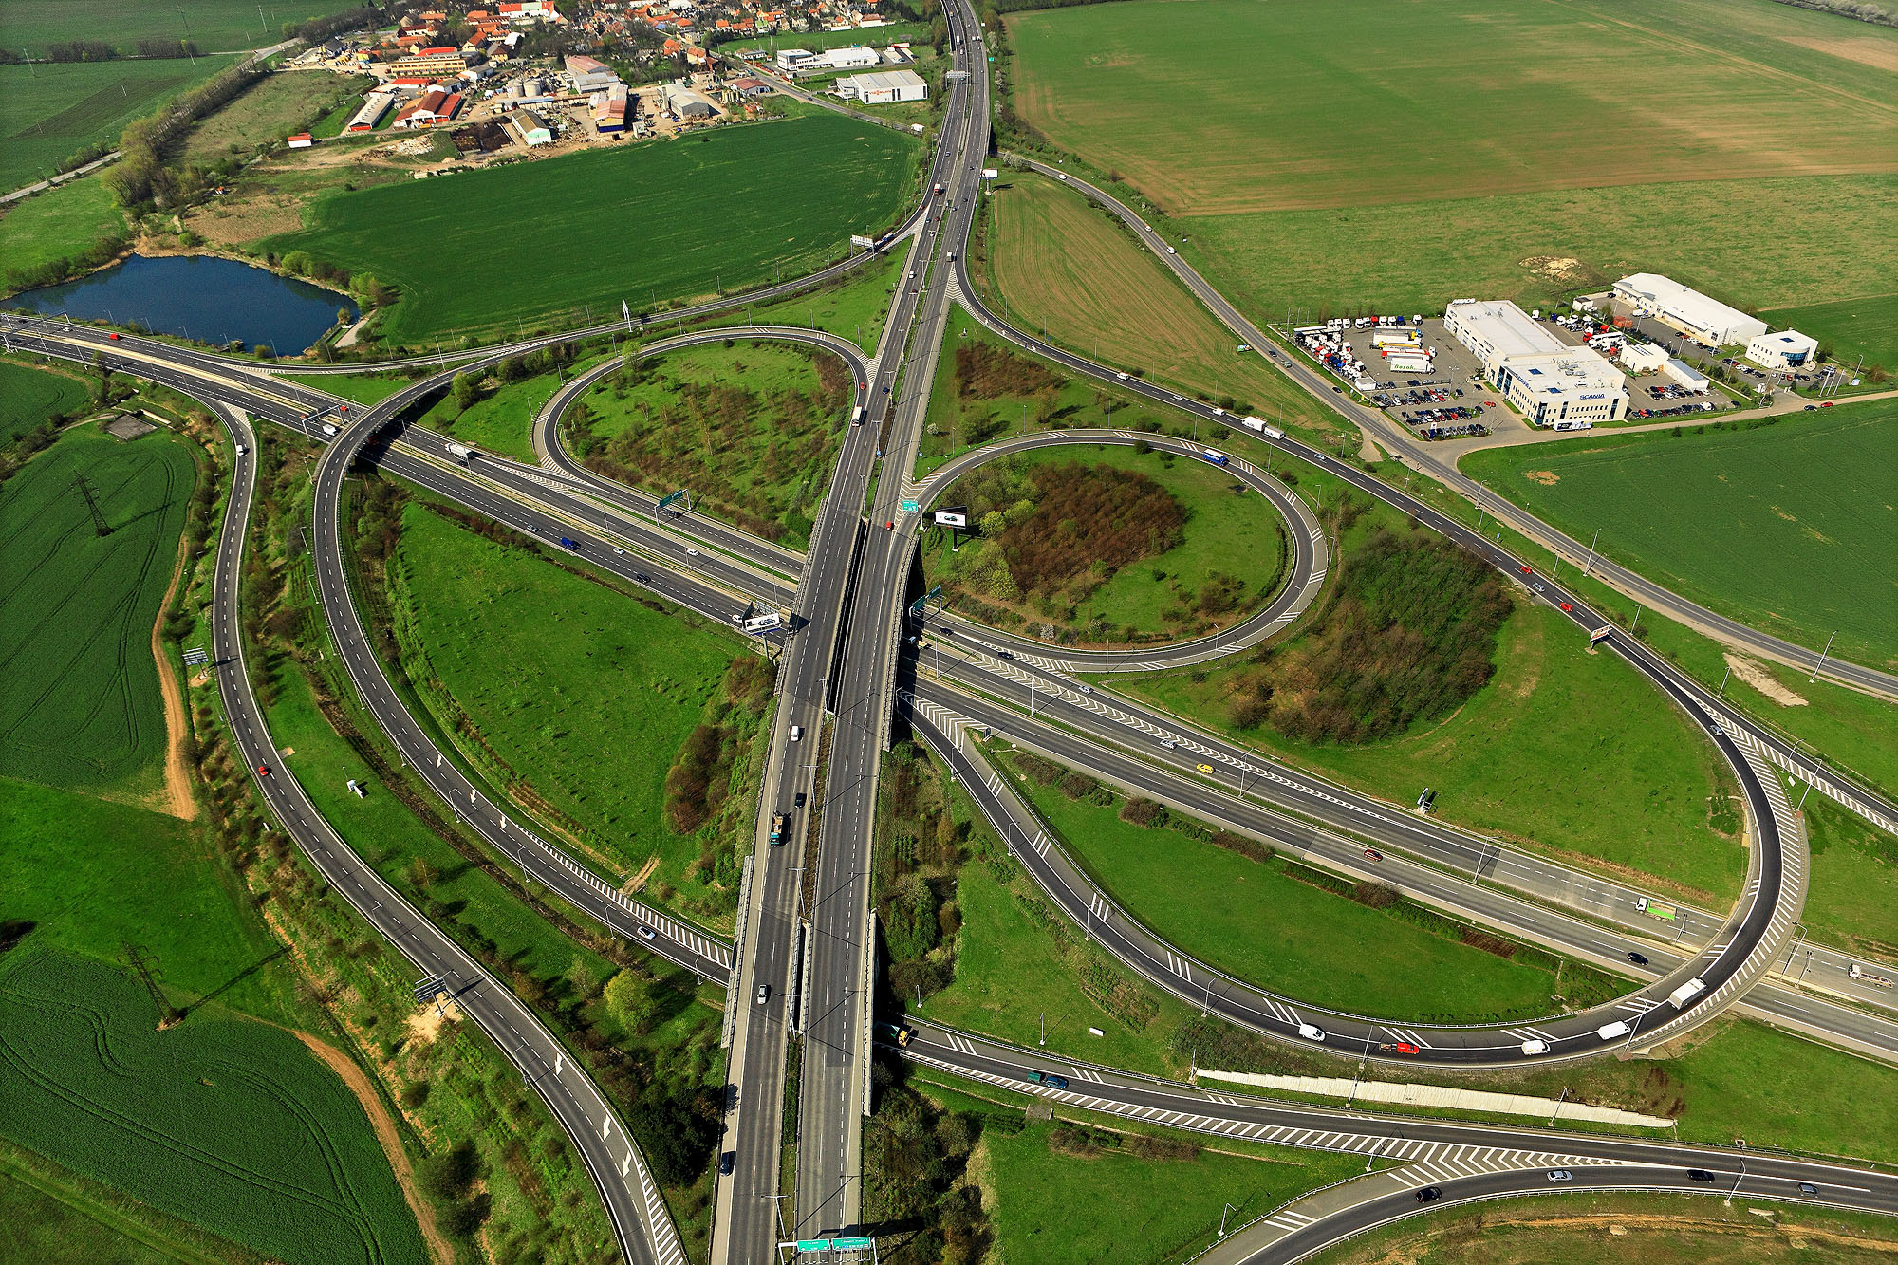
Rekordní výstavba dálniční sítě
  celkem 212,5 km nových dálnic za celé čtyři roky
  dalších 225 km připraveno k otevření do roku 2029
  dálnice D35 byla v roce 2025 nejrozestavěnější dálnicí s celkovou délkou 63,9 km, z nichž se do konce roku otevře 32,7 km
  v provozu ke konci roku 2025 celkem 3 773 parkovacích míst pro nákladní automobily na dálnicích, dalších 524 nových stání ve výstavbě

Slide 3
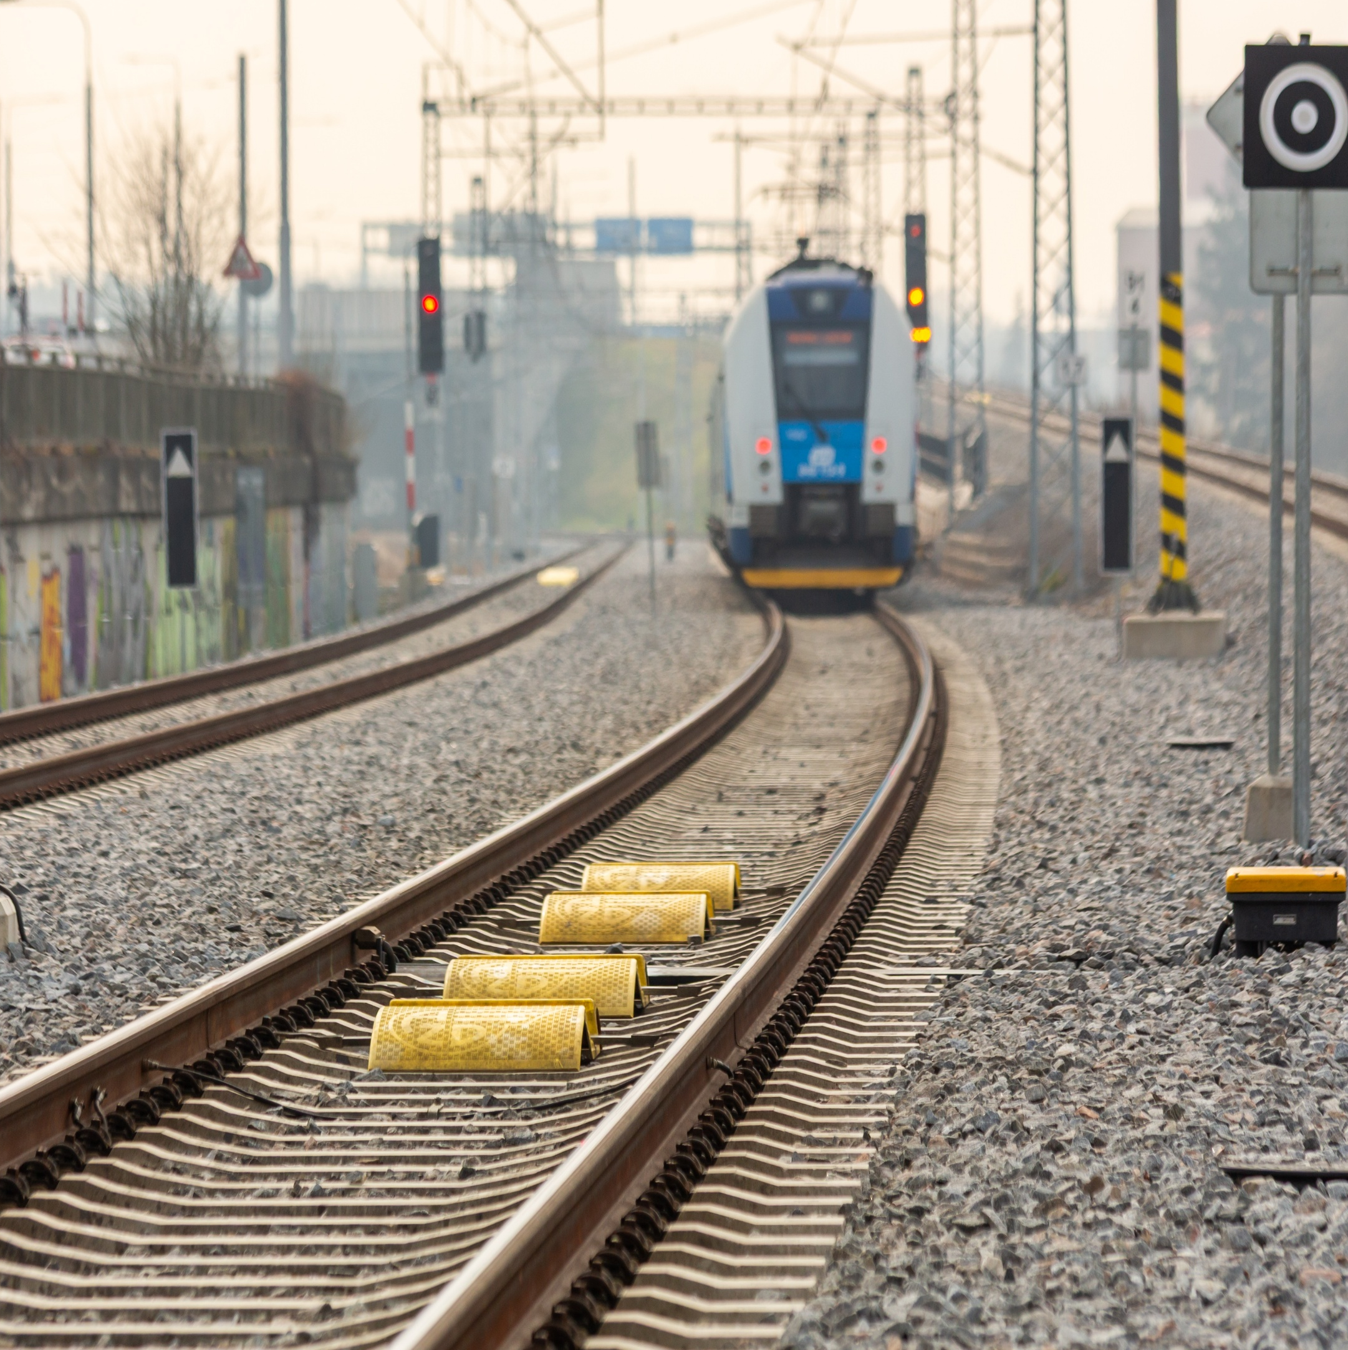
Moderní a bezpečnější železnice
  zrekonstruováno 139 nádražních budov
  zmodernizováno 306,5 km tratí a 615 železničních přejezdů
  do výhradního provozu šlo zabezpečení ETCS
  pokračuje realizace modernizace trati Praha-Ruzyně-Kladno
  s odbočkou na LVH Praha s reálným dokončením nejdříve v roce 2030

Slide 4
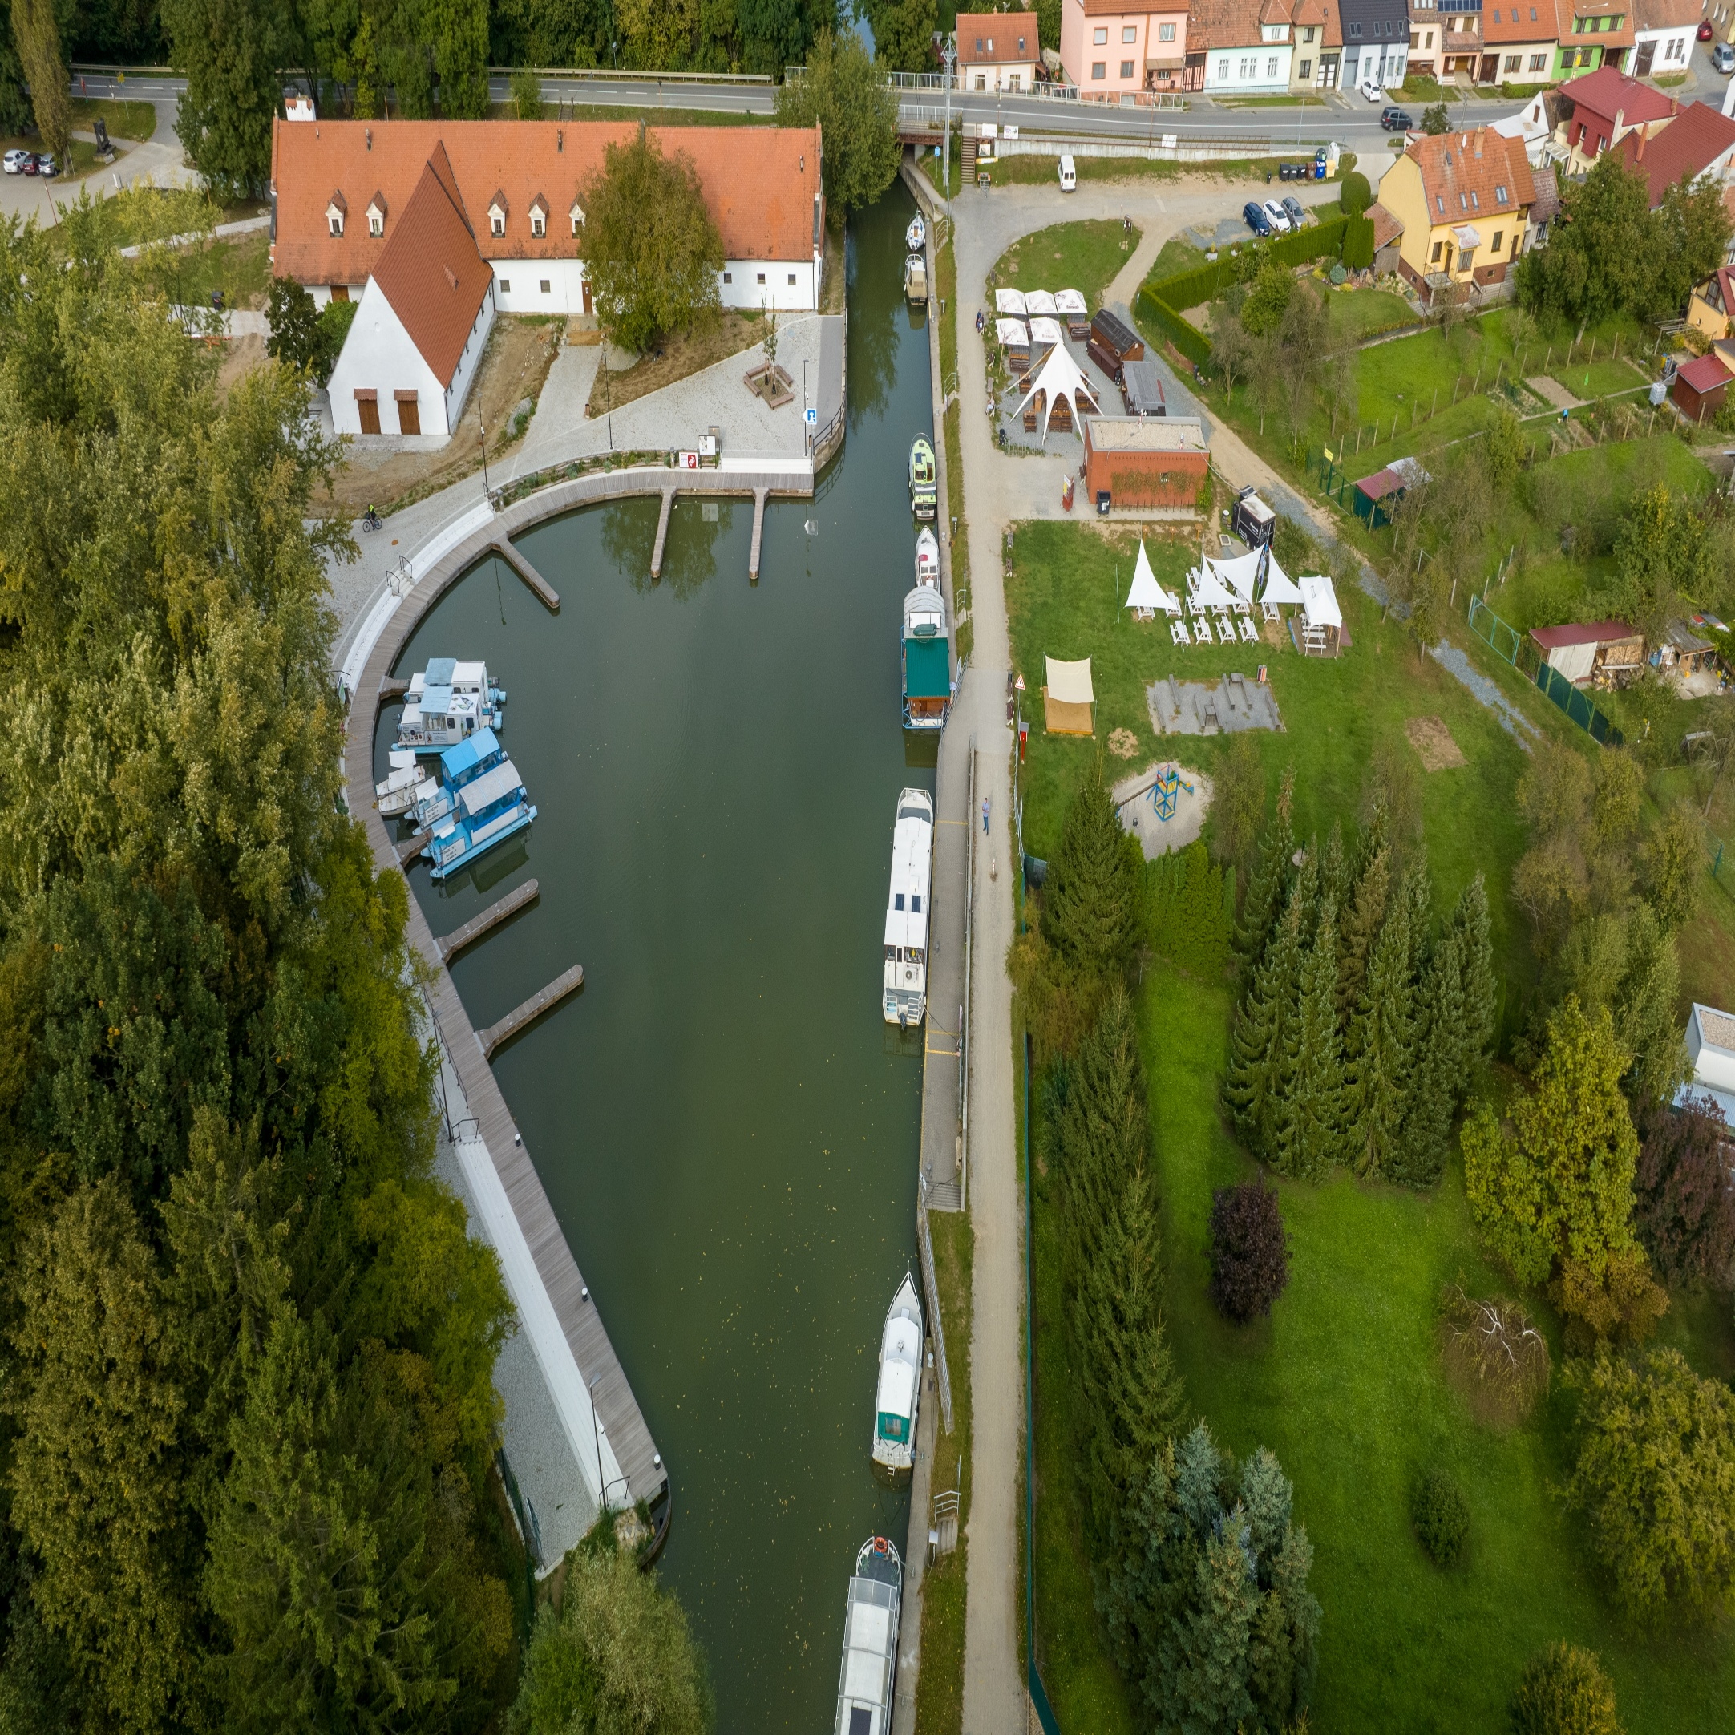
Nová přístaviště na Labi, Vltavě a prodloužení Baťova kanálu
  nově vybudovaná labská přístaviště navštívilo přes 1 700 plavidel – jsou to např. přístaviště v Děčíně, Litoměřicích, Roudnici nad Labem, ve Štětí nebo v Ústí nad Labem – Brná
  po 90 letech mohou lodě proplout prodloužený úsek Baťova kanálu až do Hodonína

Slide 5
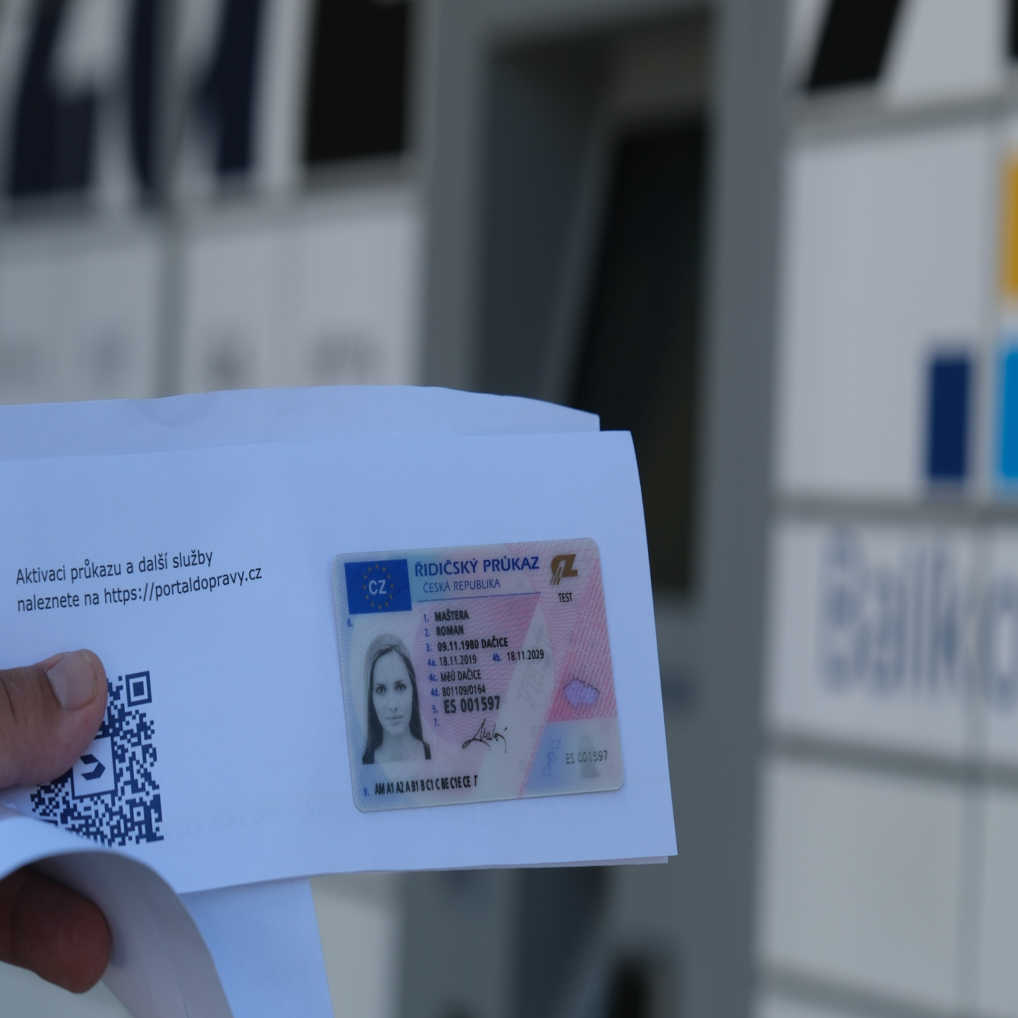
Digitalizace a méně byrokracie
  výměnu řidičského průkazu lze objednat přes Portál dopravy
  a nechat si ho doručit do výdejních boxů
  jeden technický průkaz místo dvou
  řidičský i technický průkaz není nutné mít v rámci ČR u sebe
  platnost evidenční kontroly se prodloužila na dva roky

Slide 6

Aktualizovaný bodový systém, úprava sankcí
  zjednodušený systém postihů (2, 4 a 6 bodů)
  méně závažné přestupky mají nižší tresty, závažné vyšší
  L17 – s mentorem lze řídit od 17 let
  zavedený tzv. řidičák na zkoušku pro začínající řidiče

Slide 7
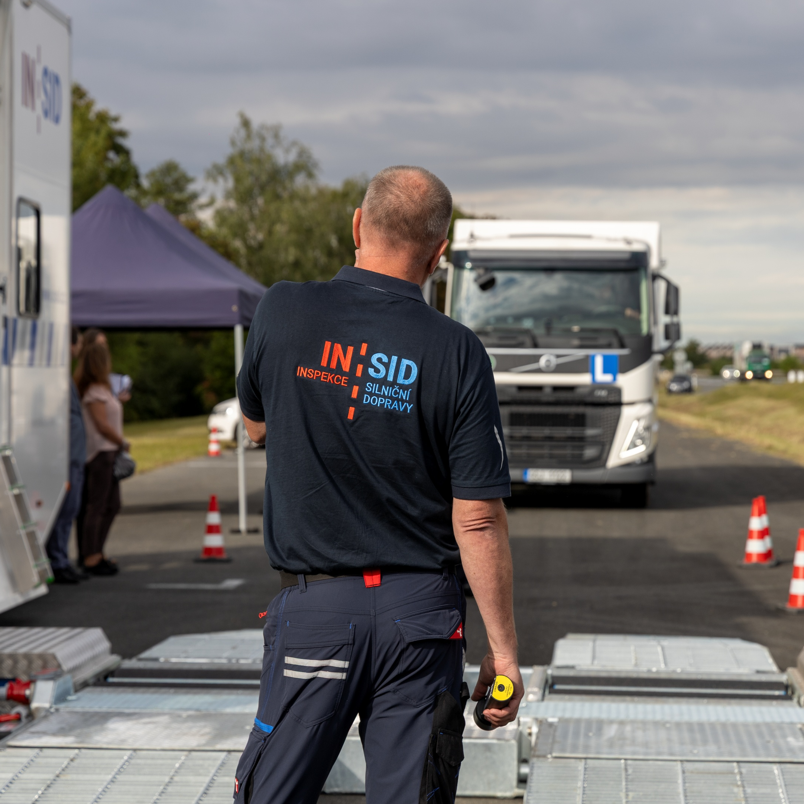
Inspekce silniční dopravy
  Centrum služeb pro silniční dopravu se proměnilo v polovině roku 2025 na Inspekci silniční dopravy (INSID) s posílenými pravomocemi
  INSID v příštích letech směřuje i k navýšení počtu kontrol kamionů,
  a to na 22 500 ročně, což je zhruba o 20 % více než dříve

Slide 8
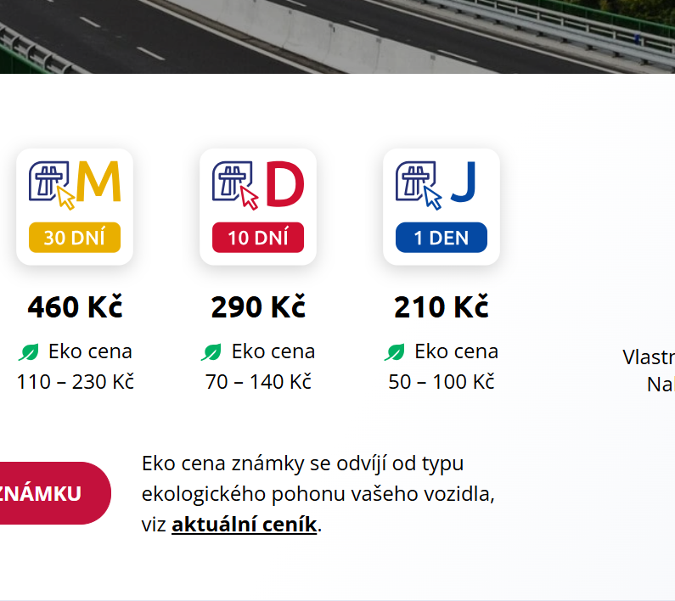
Jednodenní dálniční známka
  od března 2024 se změnila cena dálničních známek, zároveň byl zaveden jednodenní dálniční poplatek, který se stal okamžitě druhou nejprodávanější variantou dálniční známky
  zavedl se také automatický mechanismus navyšování ceny o inflaci
  a o koeficient nově postavených dálnic

Slide 9
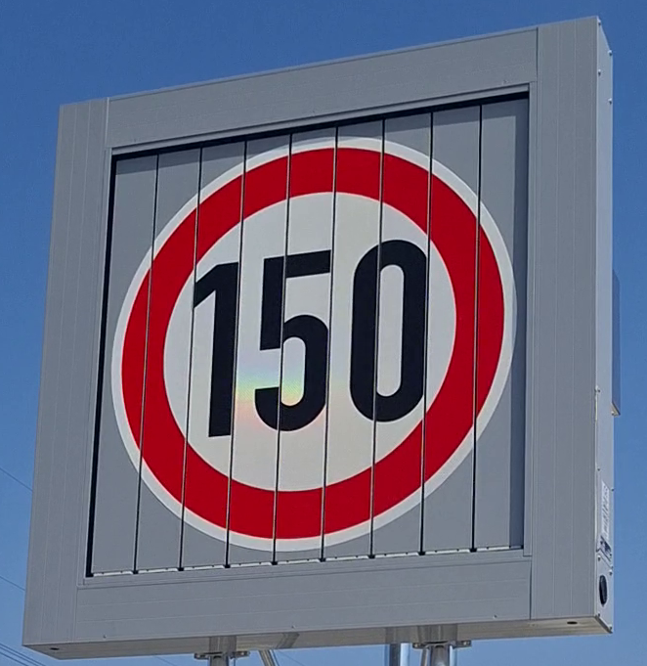
Na dálnici D3 se testuje 150 km/h
  zvýšit rychlost umožňuje pilotní projekt na dálnici mezi Planou nad Lužnicí a Úsilným u Českých Budějovic
  jde o první praktické ověření, zda lze na moderních úsecích dálnic bezpečně zavést vyšší rychlost, aniž by došlo ke zvýšení nehodovosti

Slide 10
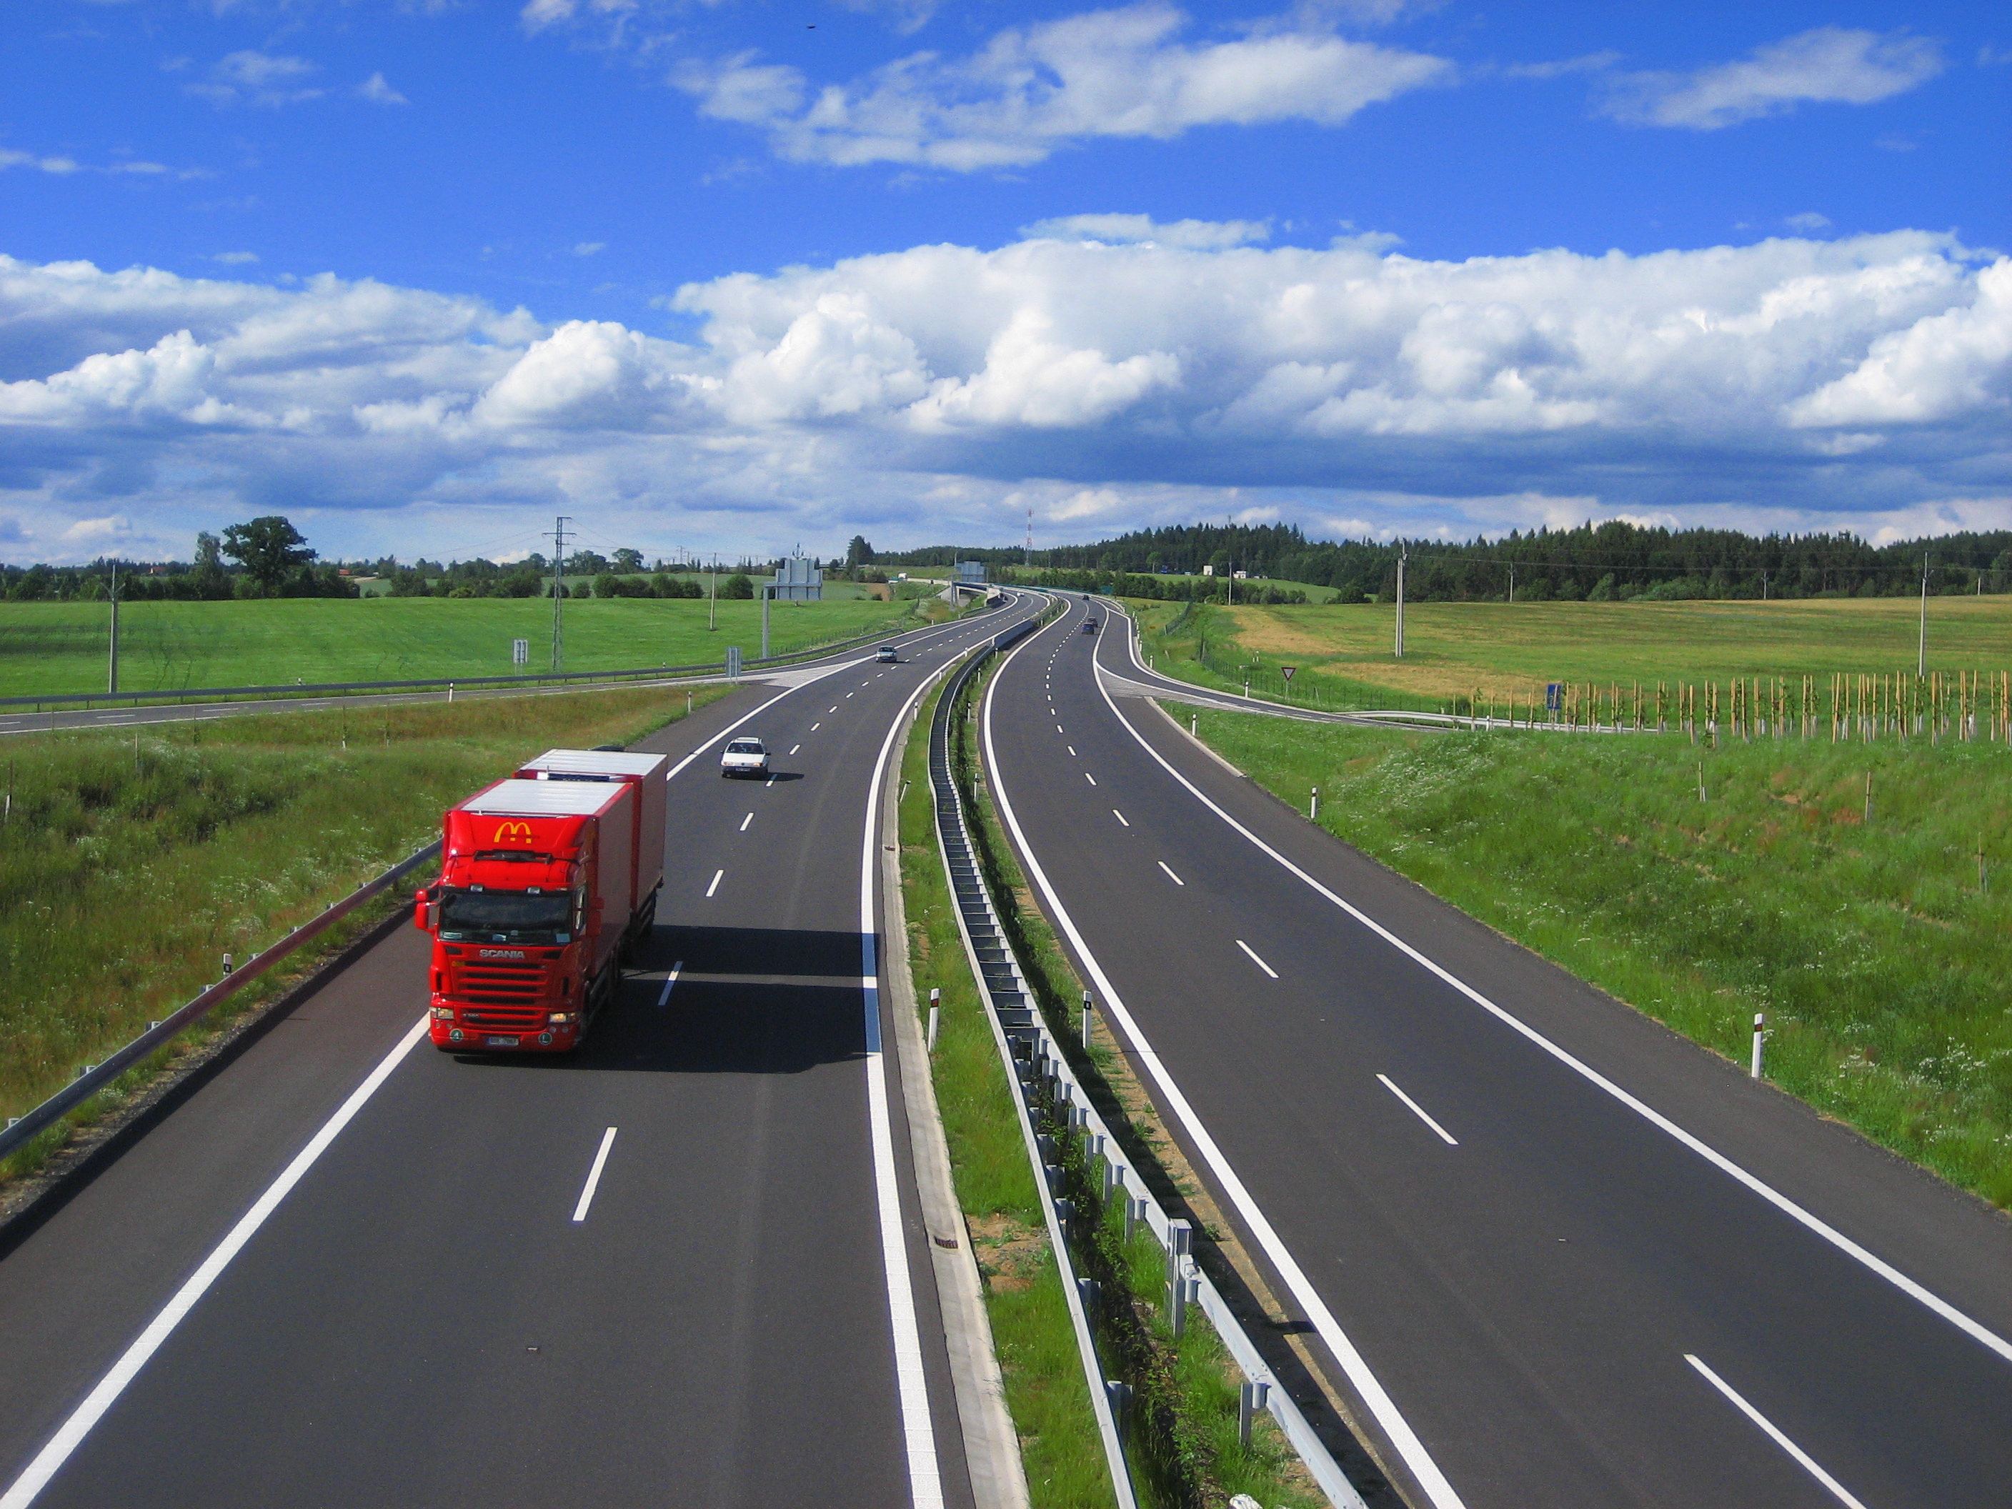
Zákaz předjíždění kamionů
  mezi lety 2022-2025 byl postupně rozšířen zákaz předjíždění nákladních vozidel na celkem 250 km dálnic
  nejvíc úseků se zákazem předjíždění kamionů je na dálnici D1 mezi Prahou a Brnem

Slide 11

Automatizovaná vozidla mají svá pravidla
  od ledna 2026 začnou platit nová pravidla zohledňující budoucí provoz automatizovaných vozidel
  když bude vozidlo řídit samo, nebudou se na řidiče vztahovat pravidla silničního provozu
  řidič musí být nicméně připraven na výzvu automatizovaného vozidla řízení bezpečně převzít
  řidič/provozovatel vozidla nebude odpovídat za přestupek spáchaný v době, kdy se automatizované vozidlo řídilo samo

Slide 12

Česká cesta do vesmíru
  Ministerstvo dopravy vybralo ve spolupráci s dalšími resorty 13 experimentů, které bude na ISS český astronaut realizovat
  výraznou osobností projektu je český armádní pilot Aleš Svoboda, který byl vybrán do záložního týmu astronautů pro evropskou vesmírnou misi ESA

Slide 13
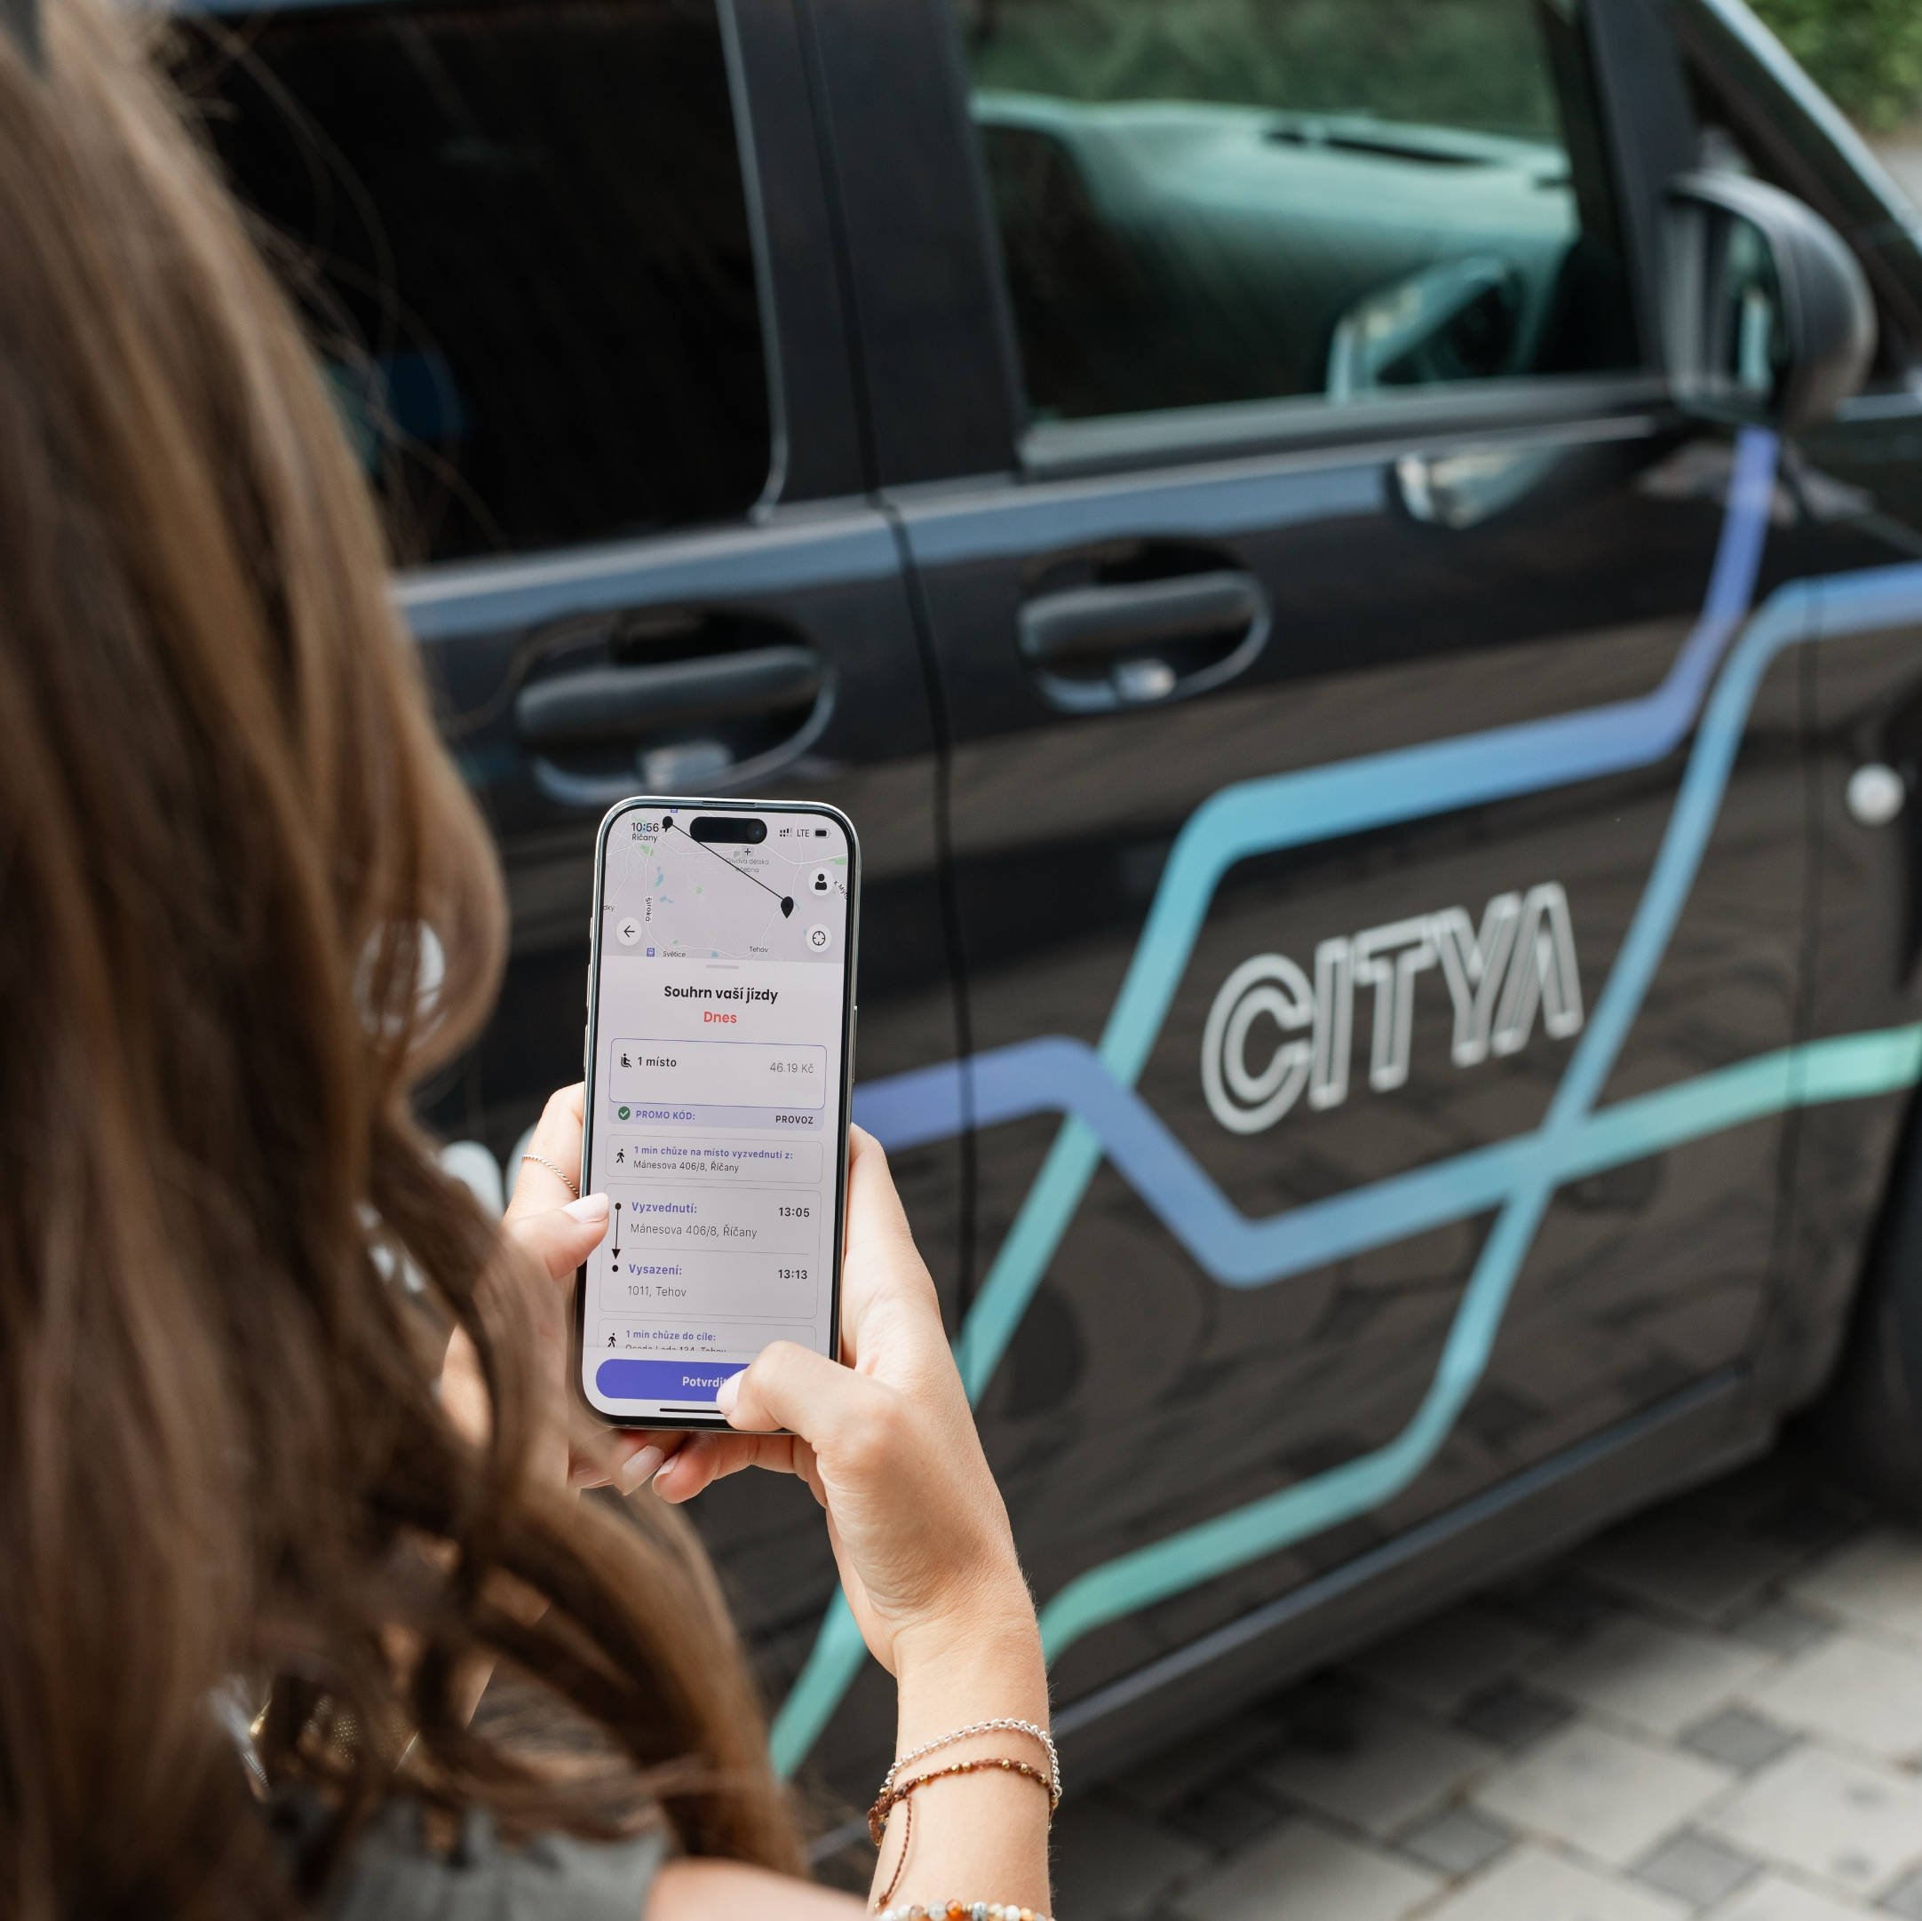
Posílení veřejné dopravy zavedením tzv. poptávkové dopravy
  přeprava probíhá na základě objednávek, a to jak mezi běžnými zastávkami, tak mezi předem určenými nástupními místy
  využívána jsou vozidla od osobních až po autobusy a licence bude vydávána pro určitou územní oblast, nikoliv trasu
  poptávková doprava umožňuje jak ekonomické, tak velmi účelné zajištění dopravní obslužnosti

Slide 14
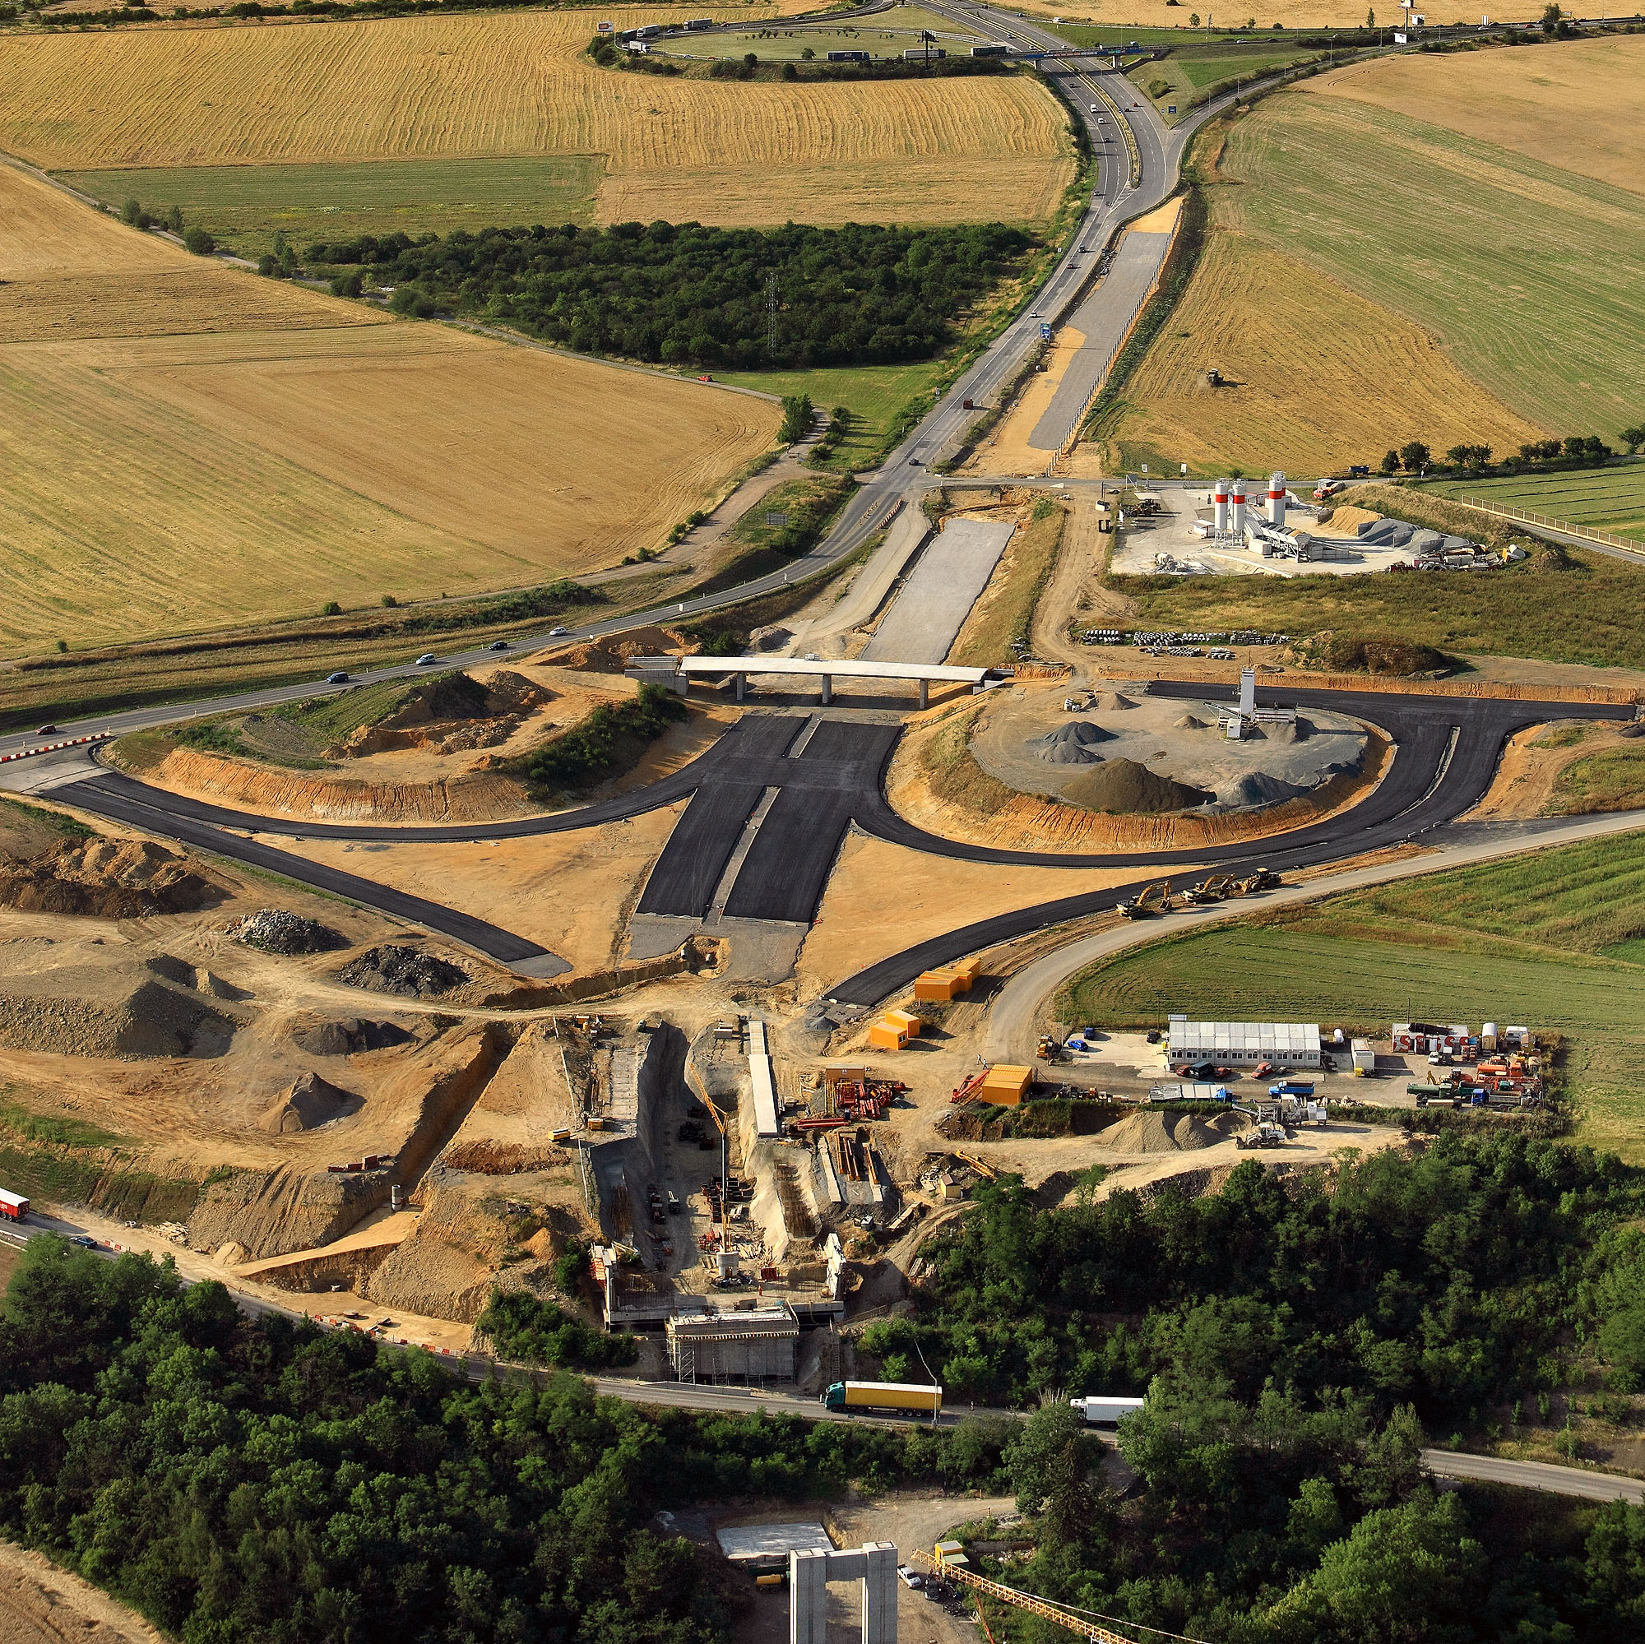
Příprava dalších PPP projektů
  spolupráce veřejného a soukromého sektoru se osvědčila na projektu dostavby a opravy dálnice D4
  v září 2025 vláda schválila postup výstavby dálnice D55 a středočeských úseků dálnice D3 metodou PPP
  v pokročilé fázi je nyní soutěžní dialog projektu PPP D35, intenzivně se pracuje na novém moderním napojení centra Prahy mezi Veleslavínem a letištěm Václava Havla
  rozběhly se také přípravy vysokorychlostní trati Moravská brána, Brno–Břeclav a modernizace úseku mezi Brnem a Nezamyslicemi

Slide 15
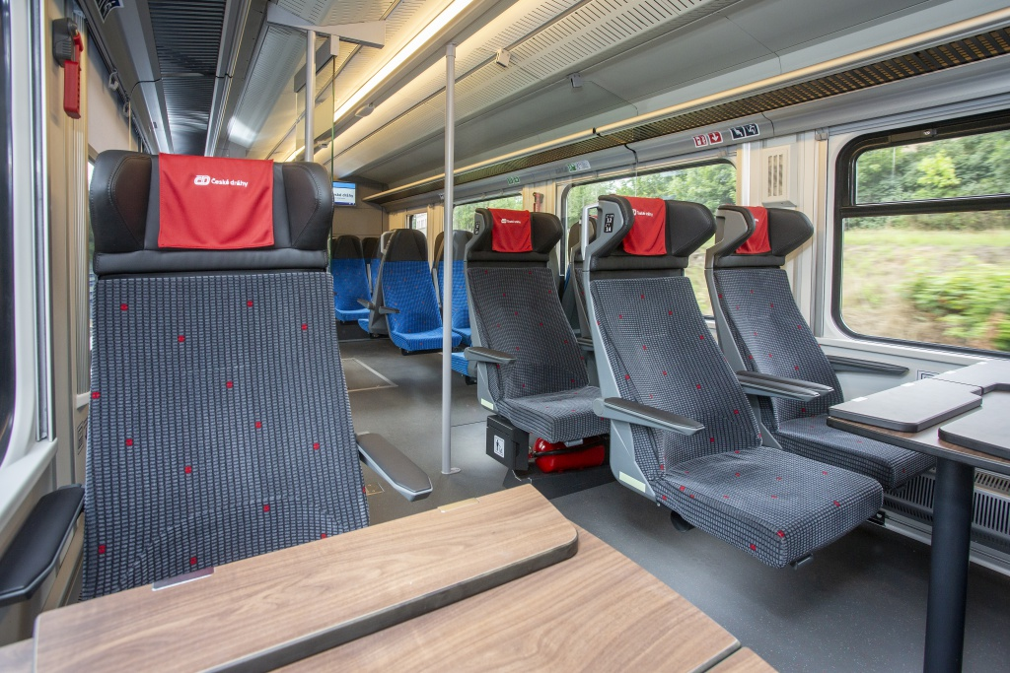
České dráhy výrazně zmodernizovaly vlaky
  celkem 144 nových elektrických, motorových a netrakčních jednotek
  a elektrických lokomotiv za téměř 19 mld. korun šlo do provozu v roce 2024, historicky nejvíce
  nasazením dalších nových vlaků ComfortJet ČD v roce 2026 zvýší kvalitu služeb na mezinárodních i vnitrostátních linkách
  například mezi Prahou a Brnem denně vyjede 14× ComfortJet
  a 16× moderním RailJet
  další moderní vlaky - motorové jednotky RegioFox - dorazí i do regionů, tedy na spoje, kterými každý den jezdí lidé do práce nebo do školy

Slide 16


Děkuji za pozornost

